Slide 1
Lire Couleur
Adapter un texte lors de l’apprentissage de la lecture et la découverte des différents phonèmes et graphèmes pour les élèves de CP / CE1 et les élèves dyslexiques.
→ en utilisant l’extension Lire Couleur sur Open office ou libre office.

Slide 2
Adaptation de base - Arial 14 - espacement double entre les lignes - espacement entre les mots
Avant : « Il était une fois, une princesse, prise au piège dans la plus haute tour du plus effrayant château du monde entier. Un chevalier, surnommé vaillant, avait décidé d'aller la sauver. »
Après : « Il était une fois, une princesse, prise au piège dans la plus haute tour du plus effrayant château du monde entier. Un chevalier, surnommé vaillant, avait décidé d'aller la sauver. »

Slide 3
Colorier et souligner les syllabes
« Il était une fois, une princesse, prise au piège dans la plus haute tour du plus effrayant château du monde entier. Un chevalier, surnommé vaillant, avait décidé d'aller la sauver. »

Slide 4
Marquer les lettres muettes
Faire apparaître les liaisons obligatoires
« Il était une fois, une princesse, prise au piège dans la plus haute tour du plus effrayant château du monde entier. Un chevalier, surnommé vaillant, avait décidé d'aller la sauver. »
« Il était une fois, une princesse, prise au piège dans la plus haute tour du plus effrayant château du monde entier. Un chevalier, surnommé vaillant, avait décidé d'aller la sauver. »

Slide 5
Appliquer une couleur à chaque ligne
Colorer chaque mot
« Il était une fois, une princesse, prise au piège dans la plus haute tour du plus effrayant château du monde entier. Un chevalier, surnommé vaillant, avait décidé d'aller la sauver. »
« Il était une fois, une princesse, prise au piège dans la plus haute tour du plus effrayant château du monde entier. Un chevalier, surnommé vaillant, avait décidé d'aller la sauver. »

Slide 6
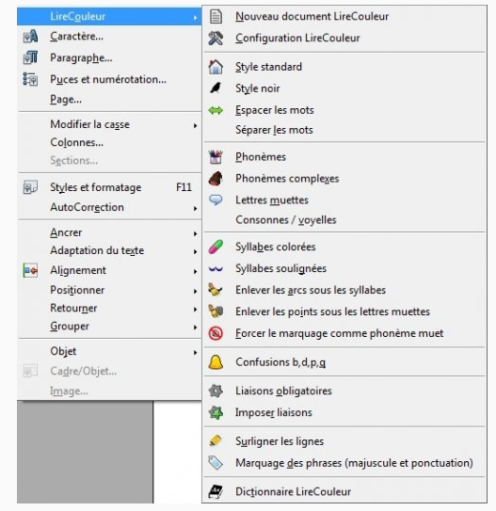
Aperçu des possibilités

Slide 7
Lire Couleur est une extension qui s’installe sur libre office ou open office.
Il faut télécharger un fichier et l’installer dans les extensions de libre office.
Tout est expliqué à cette adresse internet : http://lirecouleur.arkaline.fr/telechargements/
N’hésitez pas à contacter l’ERUN de votre circonscription.

